Slide 1
Mergehull 3D
Daniel Nascimento Teixeira
CRAb – Grupo de Computação Gráfica
Departamento de Computação
UFC
Notes:
<número>

Slide 2
Sumário
Teoria
Implementação
Casos Patológicos
Estudos de Caso - Embrulho
Conclusão
Notes:
<número>

Slide 3
Teoria
Entrada: Lista de pontos
Problema: Dado um conjunto de pontos do espaço queremos saber quais são os vértices do fecho convexo e construir o poliedro que os conecta
Aplicações:
  simplificar detecção de colisão
  técnicas de visualização
  renderização baseada em pontos
Notes:
<número>

Slide 4
Teoria
Algoritmo:
  Ordena os pontos pelas coordenadas(x, y ou z)
  Divide os pontos em n/2 conjuntos de pontos
  Achar o Fecho Convexo para cada conjunto
  Une dois poliedros removendo faces, arestas e vértices internos
  Saída Fecho Convexo dos pontos iniciais
Notes:
<número>

Slide 5
Teoria
Divisão e Conquista
Notes:
<número>

Slide 6
Teoria
i=0
Notes:
<número>

Slide 7
Teoria
i=1
i=0
i=1
Notes:
<número>

Slide 8
Teoria
i=2
i=1
i=2
i=0
i=2
i=1
i=2
Notes:
<número>

Slide 9
Teoria
i=2
i=1
i=2
i=0
i=2
i=1
i=2
Notes:
<número>

Slide 10
Teoria
P2
P1
Notes:
<número>

Slide 11
Teoria
P2
P1
Qual a melhor aresta que pertence a P1 que forma a face com maior ângulo convexo com a face artificial ou anterior
Notes:
<número>

Slide 12
Teoria
P2
P1
Escolhe uma das duas faces de P1 ou P2 que forma o maior ângulo convexo com a face anterior ou a face artificial(se for a primeira).
Notes:
<número>

Slide 13
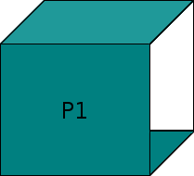
Teoria
P2
Remove faces, arestas e vértices internos ao novo fecho convexo
Notes:
<número>

Slide 14
Teoria
Casos que precisam ser tratados:
  Poliedro com Polígono
  Poliedro com Aresta
  Poliedro com Vértice
  Polígono com Polígono(Face)
Implementar Embrulho nos casos base evita alguns desses tratamentos
Notes:
<número>

Slide 15
Implementação
Estrutura de Dados:
  Face → Aresta e Pontos
  Aresta → Faces e Pontos
Notes:
<número>

Slide 16
Casos Patológicos
Pontos pertencem ao mesmo Plano
Pontos Coincidentes, remove
Notes:
<número>

Slide 17
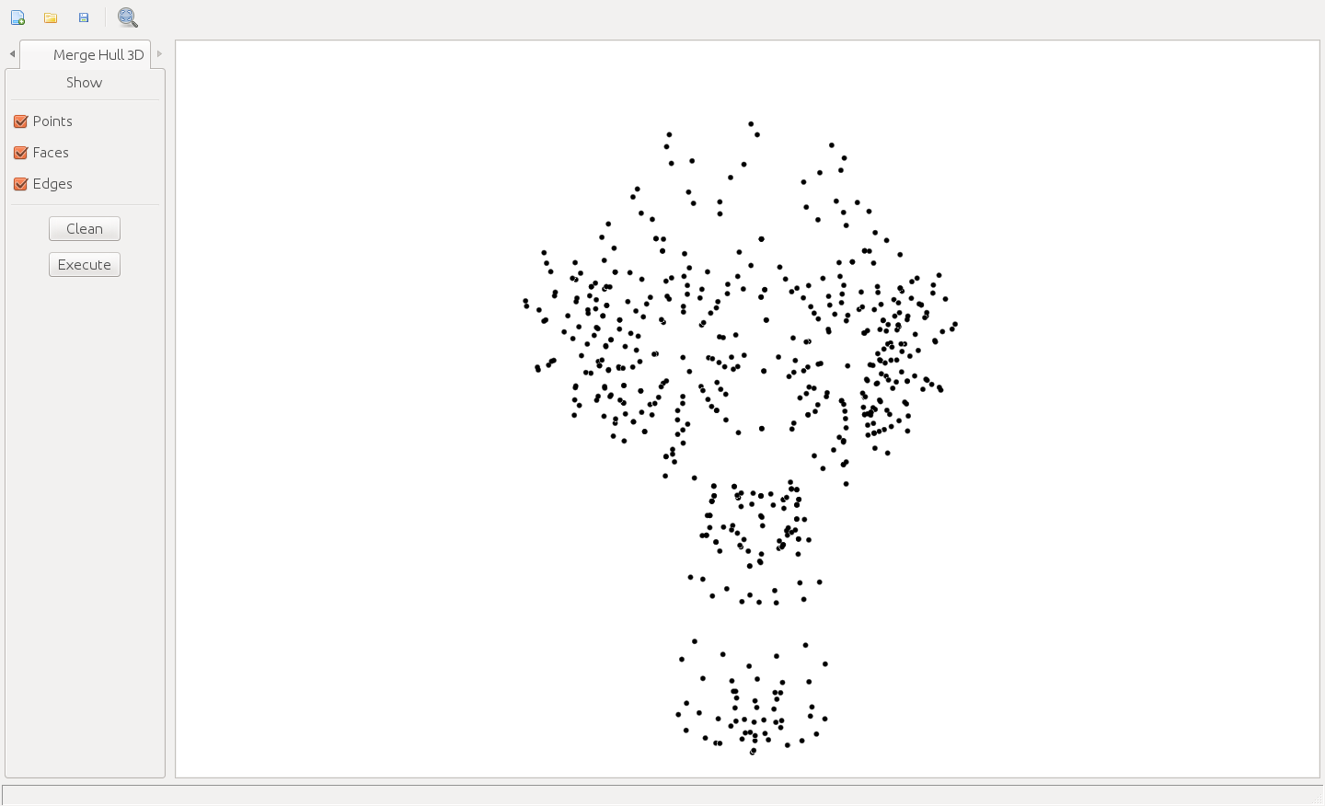
Estudo de Caso - Embrulho
Notes:
<número>

Slide 18
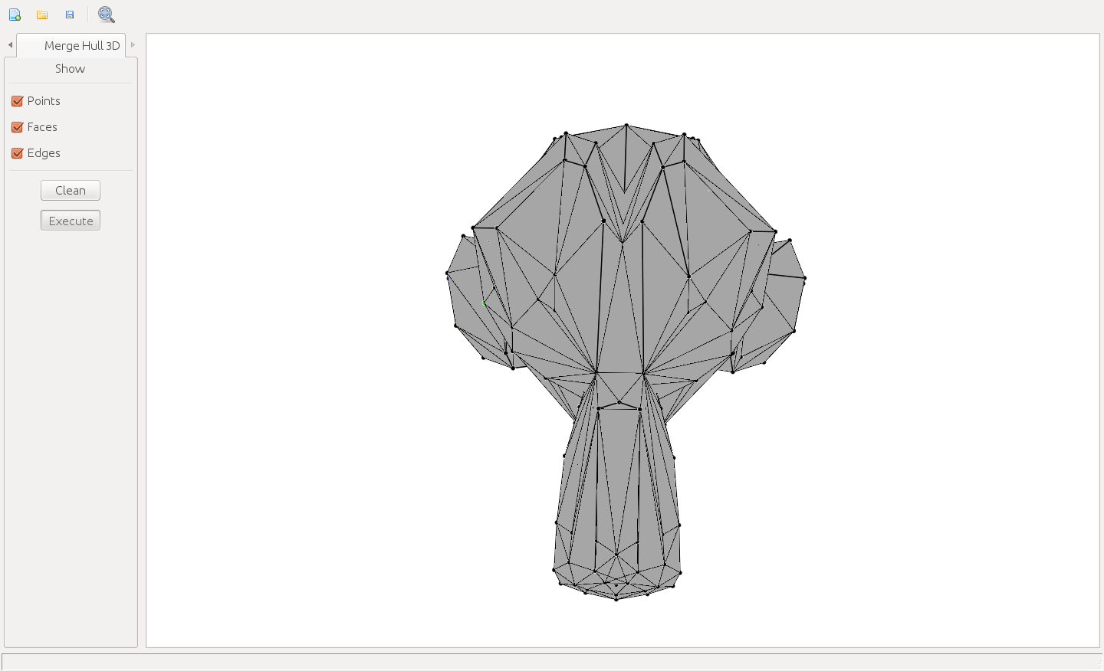
Estudo de Caso - Embrulho
Notes:
<número>

Slide 19
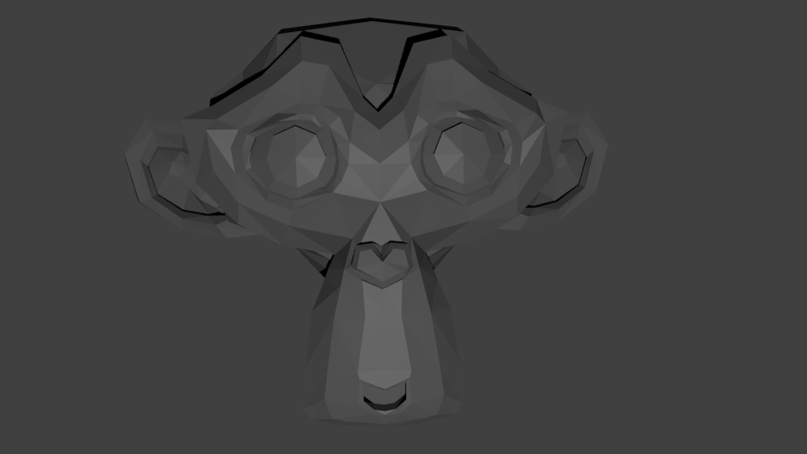
Estudo de Caso - Embrulho
Notes:
<número>

Slide 20
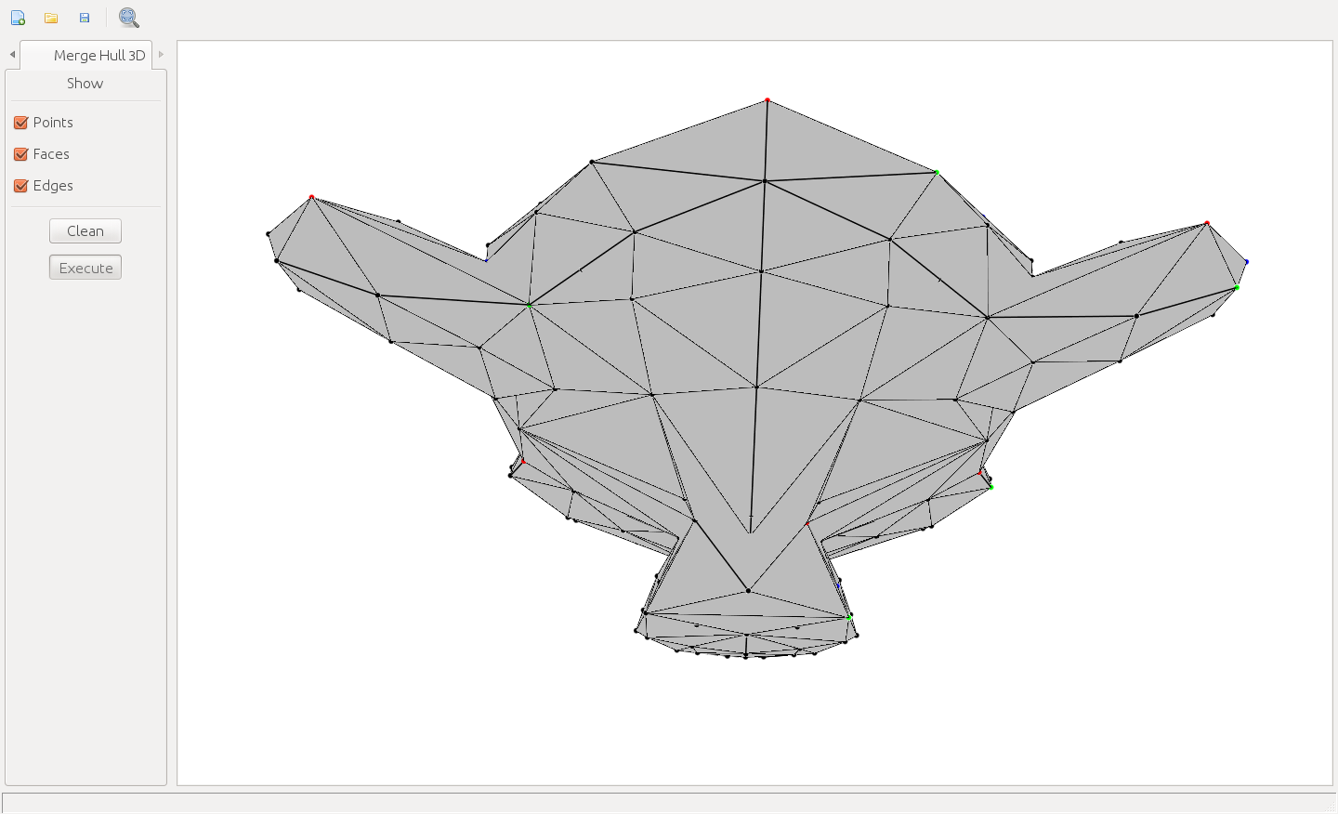
Estudo de Caso - Embrulho
Notes:
<número>

Slide 21
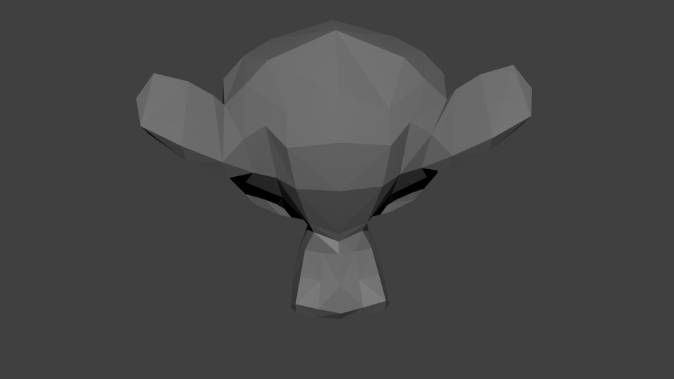
Estudo de Caso - Embrulho
Notes:
<número>

Slide 22
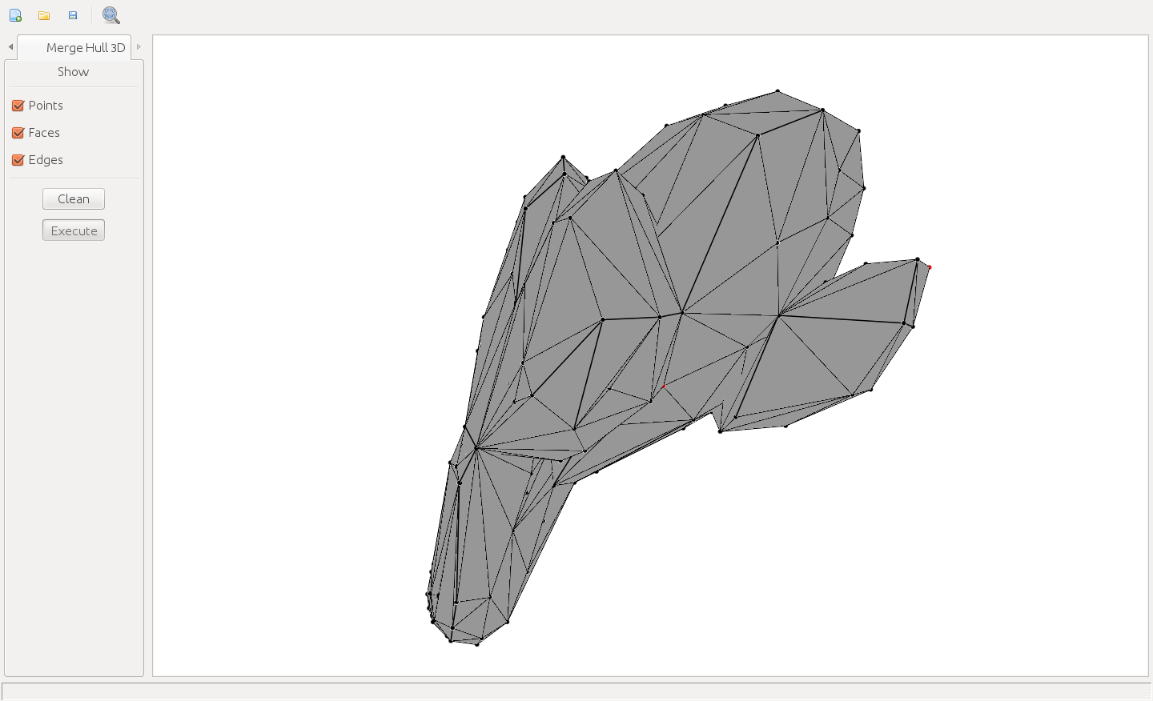
Estudo de Caso - Embrulho
Notes:
<número>

Slide 23
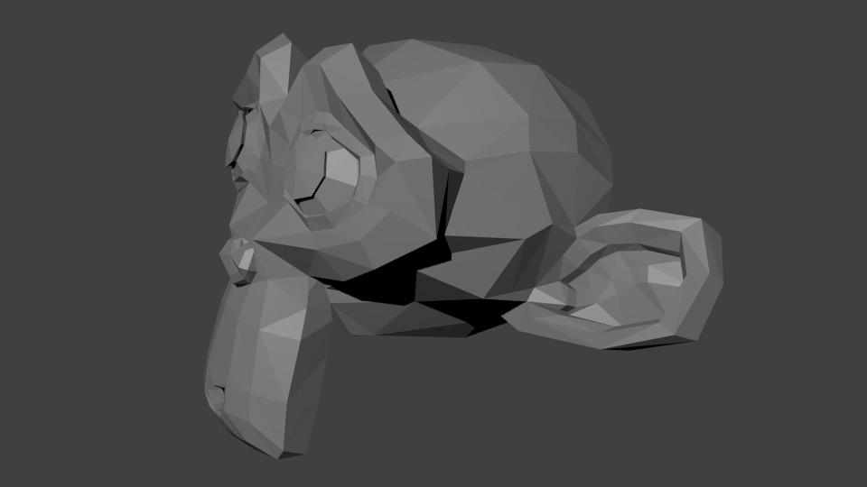
Estudo de Caso - Embrulho
Notes:
<número>

Slide 24
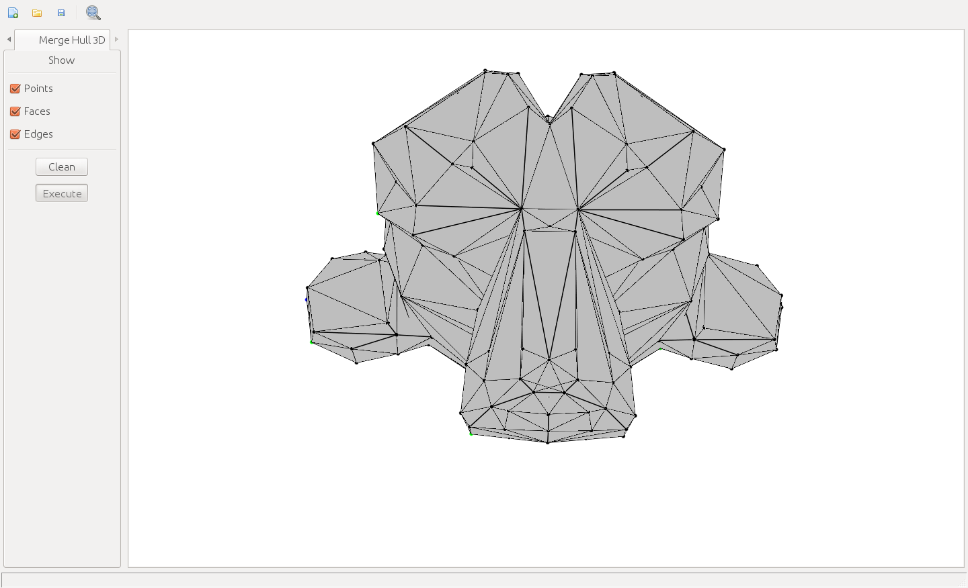
Estudo de Caso - Embrulho
Notes:
<número>

Slide 25
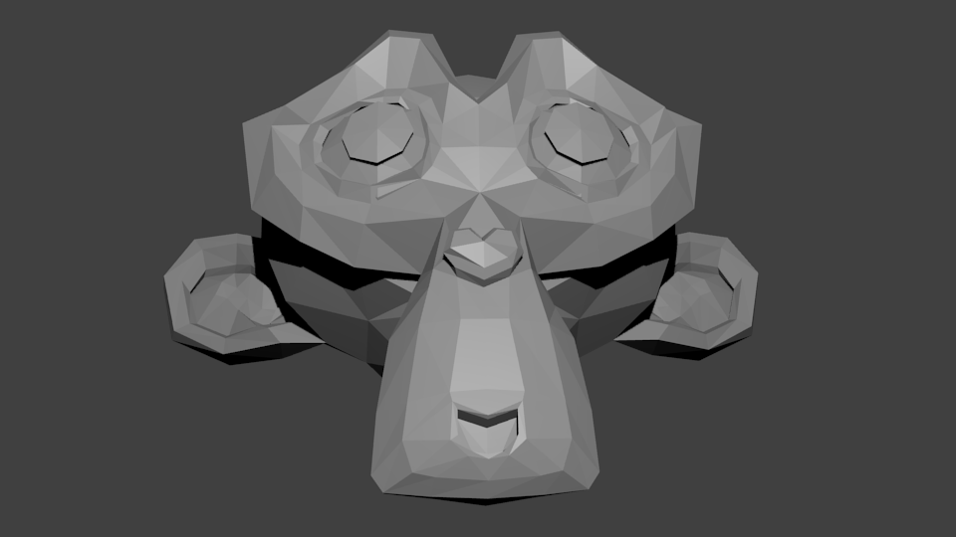
Estudo de Caso - Embrulho
Notes:
<número>

Slide 26
Conclusão
Difícil tratar todos os casos da base
Remoção de faces e arestas internas complicado

